Slide 1
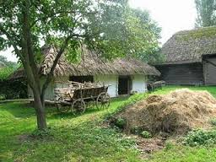
সবাইকে স্বাগতম

Slide 2
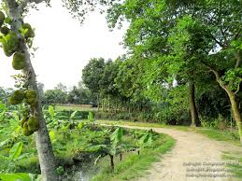
পরিচিতি
শিক্ষক পরিচিতি
পাঠ পরিচিতি
শ্রেণীঃ ষষ্ঠ
বিষয়ঃ
বাংলা ব্যাকরণ ও নির্মিতি
মোঃ নূরমুজাহীদ বিশ্বাস
সহকারী শিক্ষক (সামাজিক বিজ্ঞান)
রতনদিয়া রজনীকান্ত মডেল উচ্চ বিদ্যালয়, কালুখালী, রাজবাড়ী।
মোবাইল: ০১৭১৪৬৬৫৭৮০
ই-মেইল: raisha8b@gmail.com

Slide 3
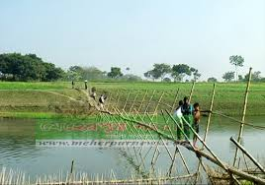
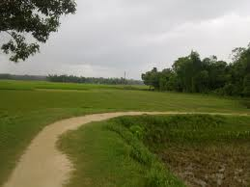
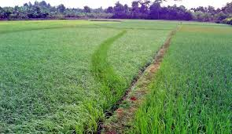
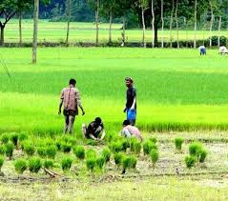
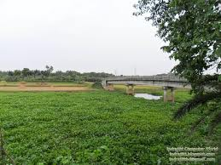
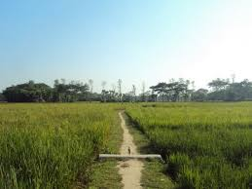
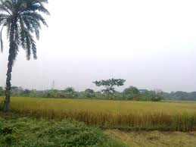
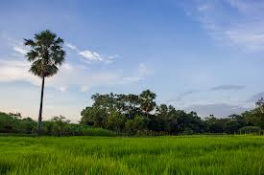

Slide 4
আমাদের গ্রাম

Slide 5
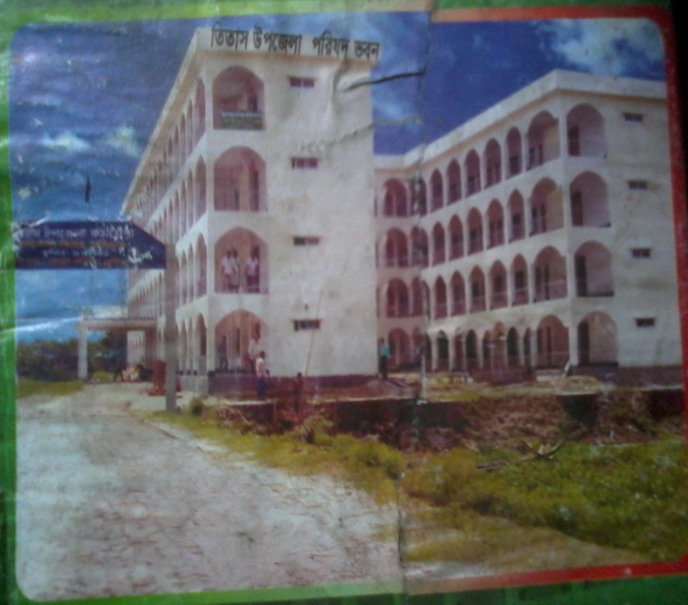
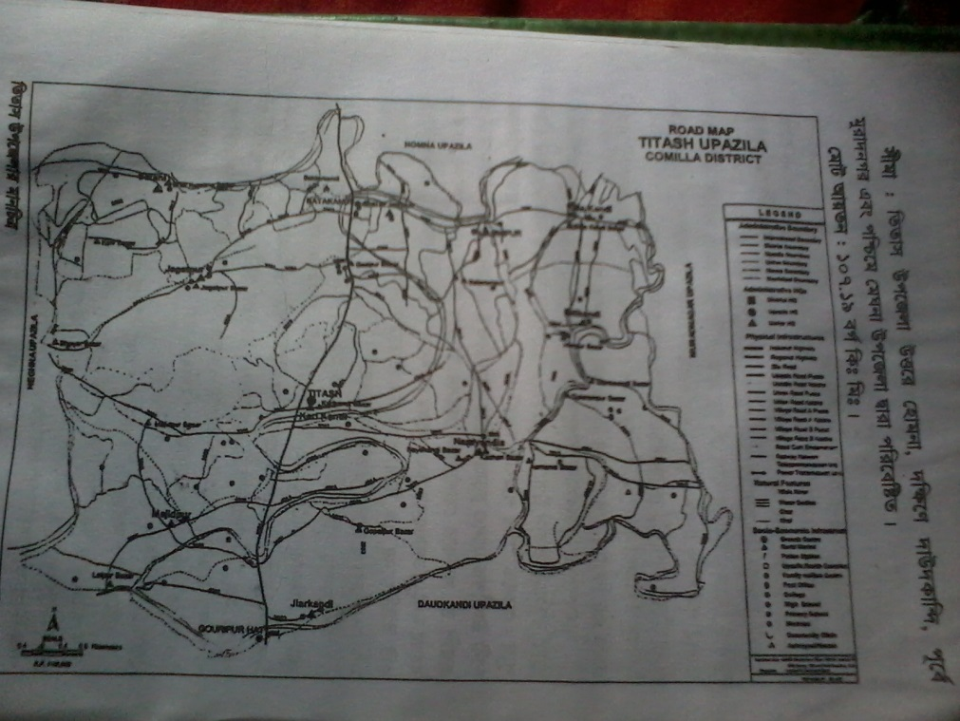
নাম ও অবস্থান

Slide 6
লোকসংখ্যা
আমাদের গ্রামের প্রায় তিন হাজার লোক বাস করে। এ গ্রামে সকল ধর্মের মানুষ একসঙ্গে বসবাস করে। সবার মধ্যে সম্প্রীতির বন্ধন অটুট।

Slide 7
পোশাক-পরিচ্ছদ
আমাদের গ্রামের মানুষ ভালো কাপড়চোপড় পরে। পুরুষেরা লুঙ্গি, পাজামা, শার্ট, এবং মেয়েরা সালোয়ার কামিজ, শাড়ি পড়ে।

Slide 8
পেশা
আমাদের গ্রামের প্রধান পেশা কৃষি। তবে প্রায় বাড়িতে উচ্চশিক্ষিত লোক রয়েছেন। তারা বিভিন্ন অঞ্চলে সরকারি ও বেসরকারি পর্যায়ে উচ্চপদে কর্মরত আছেন। বাংলাদেশের বাইরেও অনেকে কর্মরত। এছাড়া শিক্ষক, চিকিৎসক,প্রকৌশলী, উকিল, তাঁতি, জেলে, কামার,কুমার।সুতোর আছে।

Slide 9
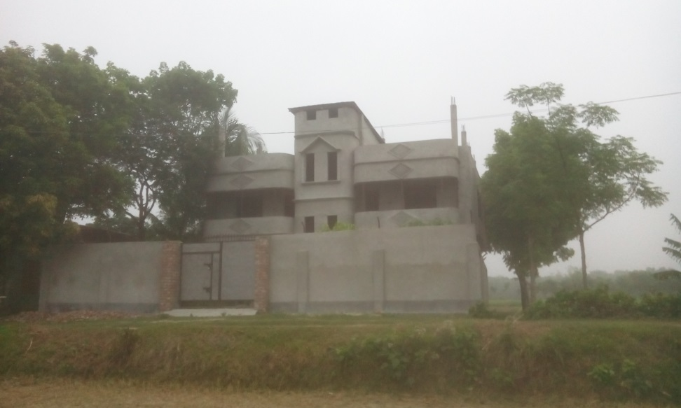
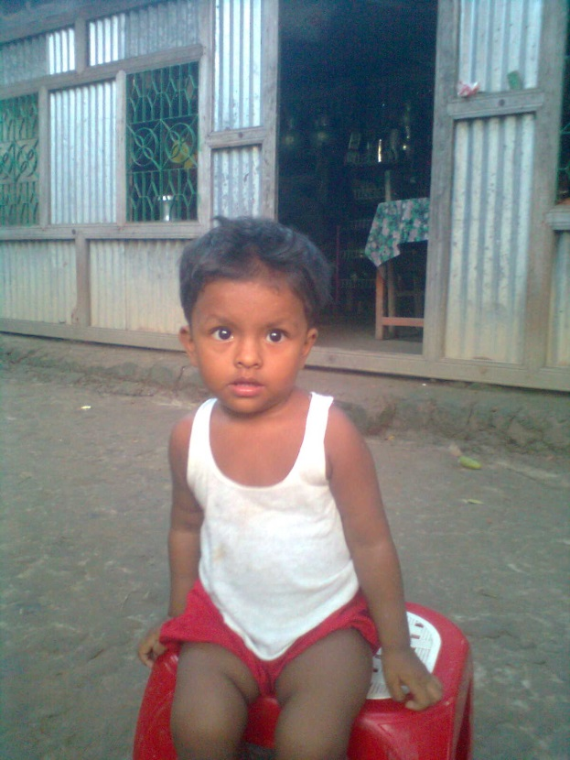
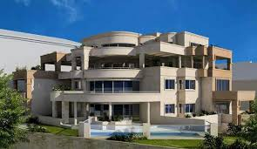
ঘরবাড়ি

Slide 10
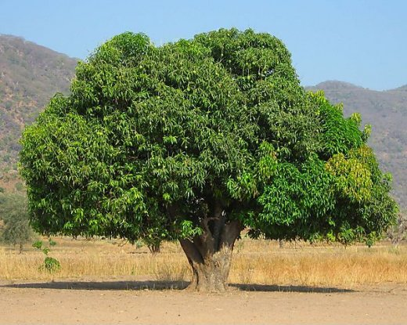
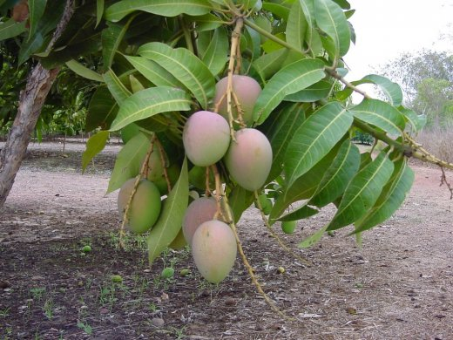
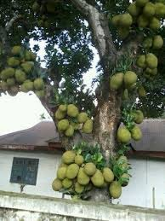
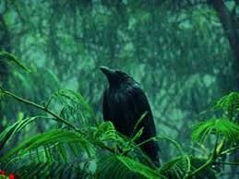
উৎপন্ন দ্রব্য

Slide 11
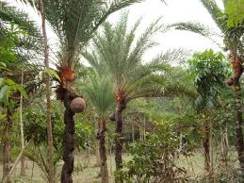
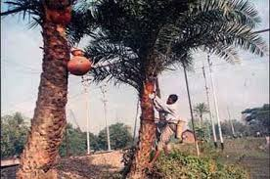
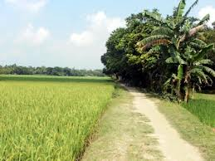

Slide 12
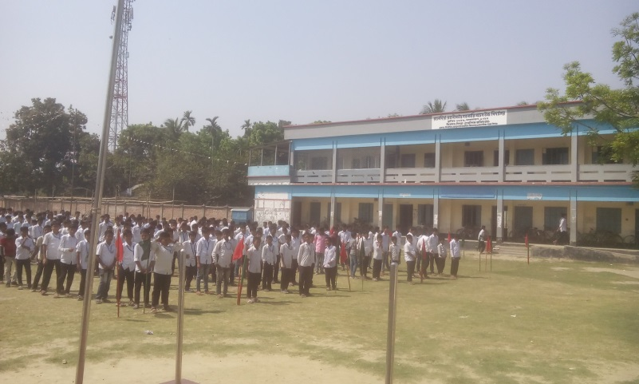
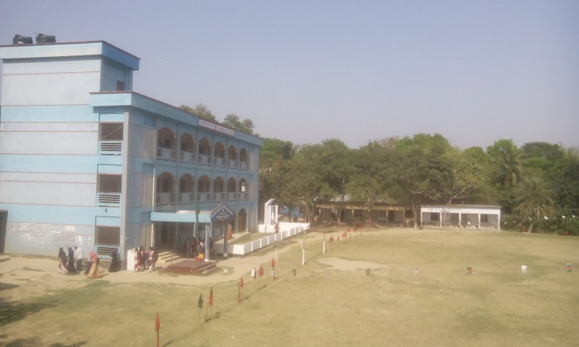
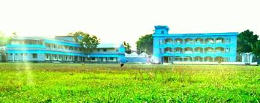
শিক্ষাপ্রতিষ্ঠান

Slide 13
হাটবাজার ও দোকানপাট

Slide 14
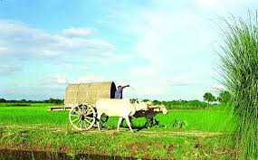
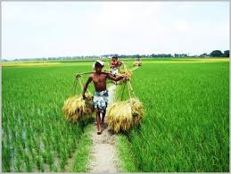
যোগাযোগ ব্যবস্থা

Slide 15
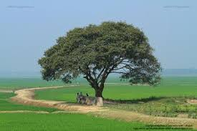
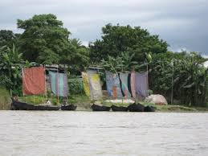
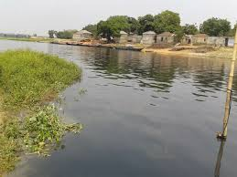
প্রাকৃতিক সৌন্দর্য

Slide 16
দল “ক” আমাদের গ্রামের পেশা,
দল “খ” আমাদের গ্রামের উৎপন্ন দ্রব্য,
দল “গ” আমাদের গ্রামের যোগাযোগ ব্যবস্থা,
দল “ঘ” আমাদের গ্রামের প্রকৃতিক সৌন্দর্য,
দল “ঙ” আমাদের গ্রামের সামাজিক অবস্থা
আলোচনা করে লিখ।

Slide 17
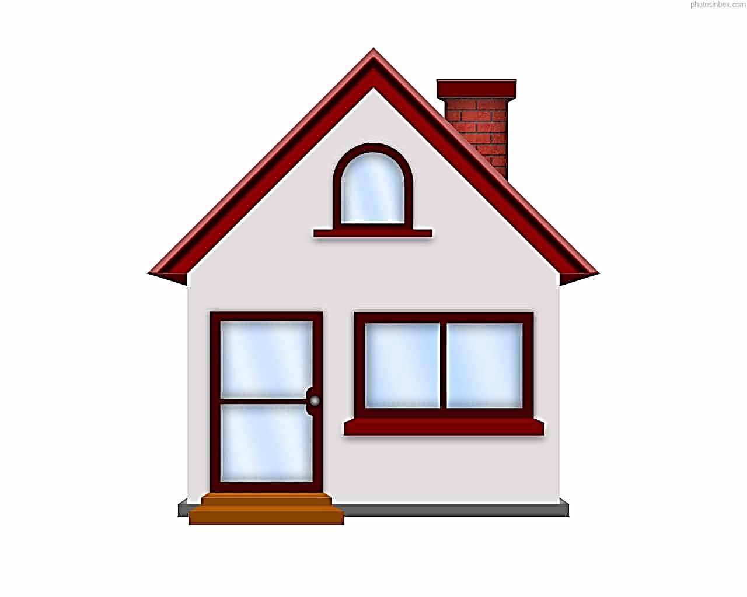
বাড়ির কাজ
◊ “আমাদের গ্রাম ”
নামে একটি প্রবন্দ রচনা লিখে আনবে

Slide 18
ধন্যবাদ সকল শিক্ষার্থীদের

